Slide 1
浅谈教学测评
泸县一中 罗敏

Slide 2
01 教学测评定义
CONTENT
02 教学测评工具
03 教学测评网站
04 教学测评案例
05 教学测评思考

Slide 3
01
教学测评定义

Slide 4
教学测评定义
教学测评
教学测评，即教学成效的测量与评价，是教学过程中的重要环节，教师通过正确、积极的教学测评，可以准确的把握教学目标的完成情况，以进一步修订教学内容，改进教学方法，提高教学效果。

Slide 5
教学测量
教学测量是借助于一定的心理量表及其操作，对学生的学习成绩(简称学绩)进行探察，并以一定的数量来表示的考核办法。教学测量的目的在于考核教学成效，也就是考察教学目标的完成情况，即学生内在的能力与品格等的形成状况。教学测量的目标应以教学目标为依据，测量目标应与教学目标相一致，而不能偏离教学目标。

Slide 6
教学测验
教学测验，又称学绩测验，指用以测量学绩的量表，选择能代表学绩的一些行为样本进行考核并做出数量分析。学绩测验所包含的只是测量目标的一个样组而不是全部。样组必须具有代表性，才能有效地测量学绩。

Slide 7
教学评价
指系统地收集有关学生学习行为的资料，参照预定的教学目标对其进行价值判断的过程，其目的是对课程、教学方法以及学生培养方案作出决策。教学评价就是要依据教学目标，对学绩测验所得测量结果进行分析及解释。

Slide 8
02
教学测评工具

Slide 9
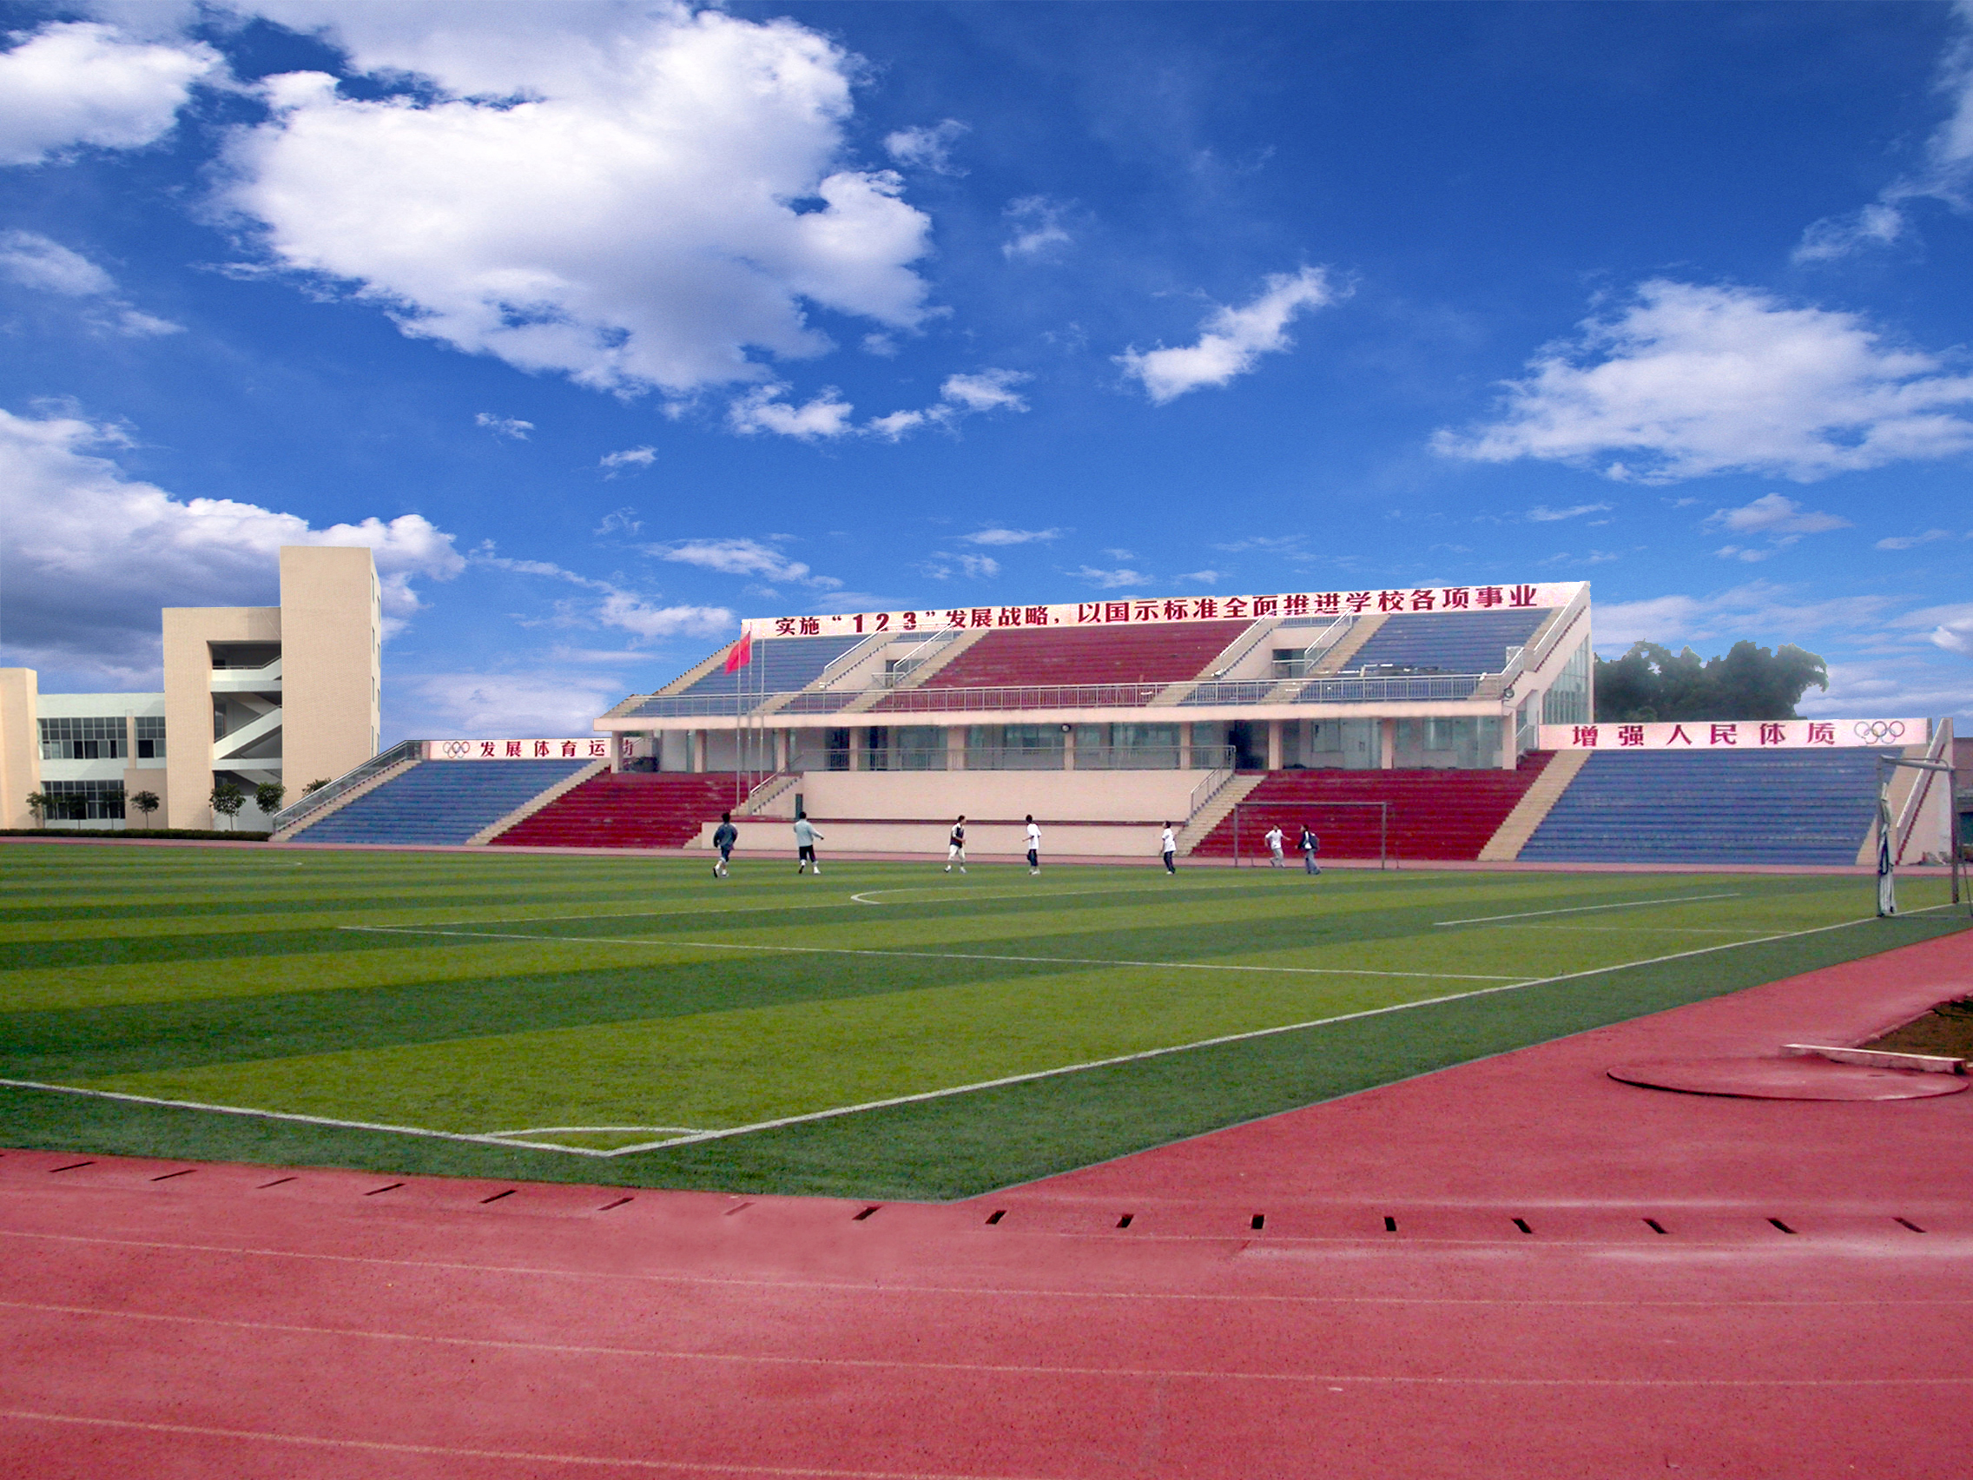
评价工具
评价工具有如试题、问卷、检核表等。其它常用的评价工具有:(1)教师自制的各科测验;(2)各类标准测验;(3)创作，作品分析;(4)技能实验;(5)实验报告、研究报告、考察报告;(6)各类奖惩。

Slide 10
03
教学测评网站

Slide 11
教学测评网站
中国教育测评网
中小学学业测评网

Slide 12
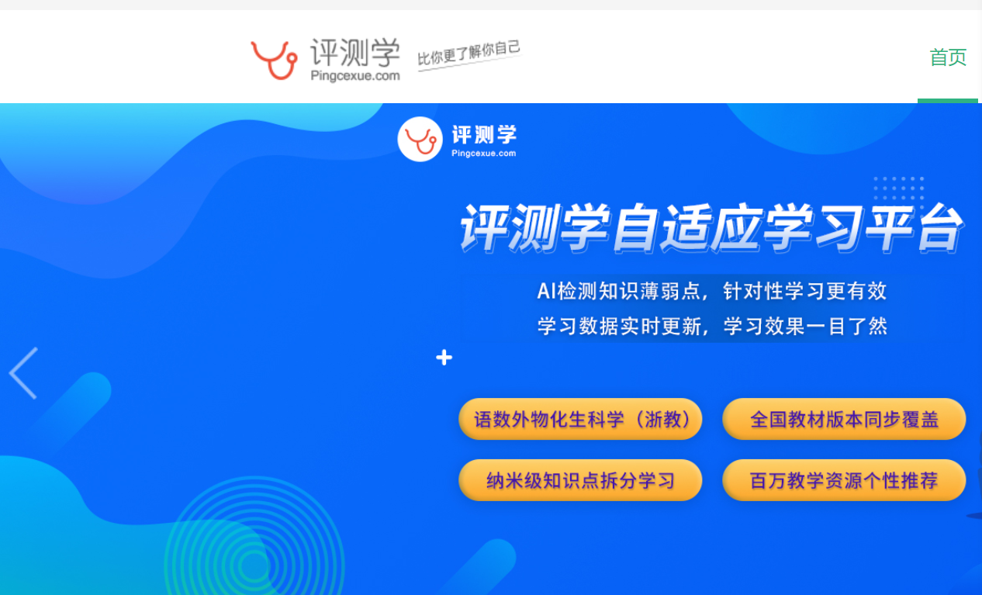
教学测评网站
测评学

Slide 13
04
教学测评案例

Slide 14
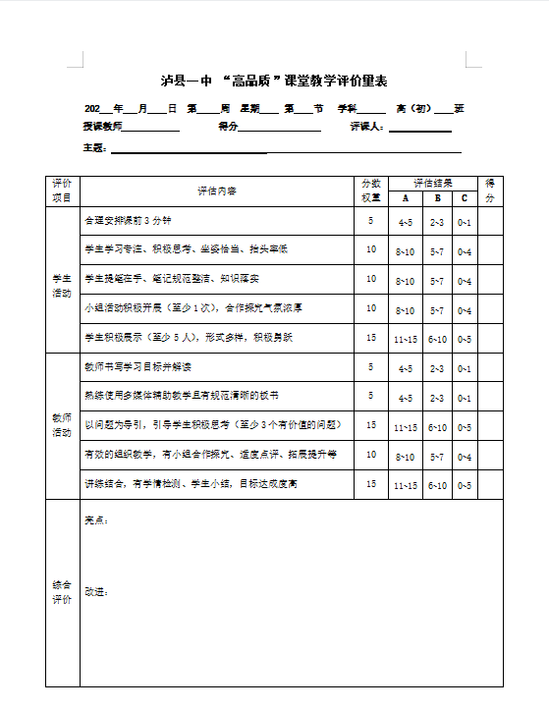
教学测评案例
泸县一中采用“1513”高品质课堂测评表

Slide 15
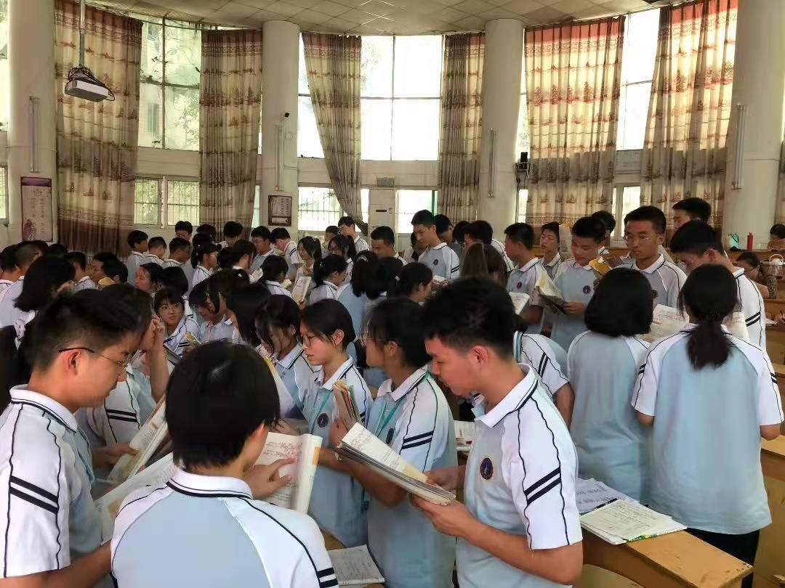
“1513”高品质课堂
第一阶段：初始阶段（1513显性目标）
至少有3个有价值的问题
有1次真正的小组讨论
有5个以上同学展示
有1次学情反馈

Slide 16
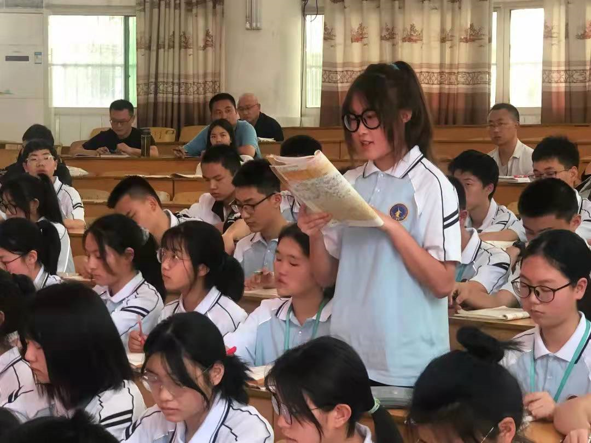
“1513”高品质课堂
第二阶段：发展阶段（内涵）
仪式感
少垃圾时间
富有思维含量
师生互动好
注重知识生成
目标达成度高

Slide 17
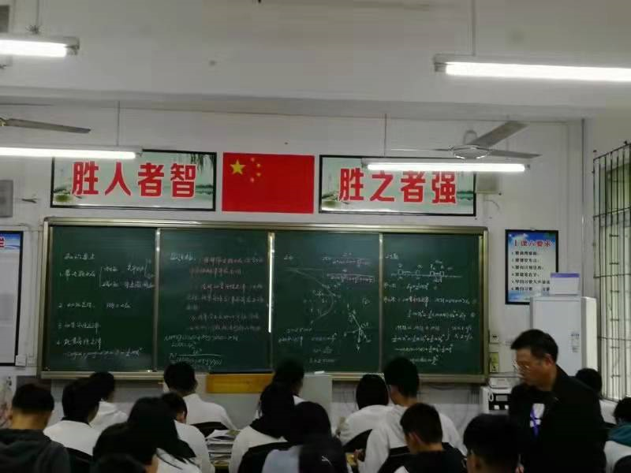
“1513”高品质课堂
第三阶段：完善阶段（七要）
要有明确清晰的学习目标
要有组织教学
要用好课前三分钟
要有“1513”要素
要有对知识的整理
要有当堂目标检测
要有规范板书
（3010模式、提倡辅助教学）

Slide 18
“1513”高品质课堂
第四阶段：丰富阶段
专项检查学习目标书写
给示范、勤检查、多提醒
专项检查课前三分钟活动
形式不定、全组统一（集体读书、每日一练、黄金200秒、轮流讲题、默写等）
专项检查课堂仪式感
课前师生问好，课中提醒，课后感谢

Slide 19
05
教学测评思考

Slide 20
教学测评思考
信息技术2.0提升工程中关于智慧环境下的教学测评

Slide 21
感谢大家的聆听

